Slide 1

Název školy: Základní škola Dobříč,
okres Plzeň - sever, příspěvková organizace
Autor: Mgr. Anna Dyková
Název: VY_32_INOVACE_17_Počtářské minutovky II
Téma: Počtářské minutovky II
Číslo projektu: CZ.1.07/1.4.00/21.2649

Slide 2
Anotace
Materiál je pro žáky 5.ročníku, pro výuku matematiky.
Prezentace na interaktivní tabuli.
Je vhodný pro společnou práci s učitelem u tabule jako procvičování základních početních výkonů, lze využít i v tištěné podobě jako krátkou pětiminutovku ( třeba jen jeden list).
Pomůcky: interaktivní pero, fixy,
Inovace: Interaktivní způsob učení.
Metodické pokyny: Sečti, odečti, vynásob, vyděl, opakuj pojmy sčítanec, součet, ……, uvědom si liché a sudé číslo.

Slide 3
Čísla rozděl na sudá a lichá trojciferná.
Lichá
258
8 014
Sudá
1 254
742
321
4 521
567
561
105
745
3 210
709
4 238
32
984
608
Notes:
Žáci přetahují čísla, kam patří.

Slide 4
Rozlož na dva sčítance tak, aby jeden byl trojciferný a druhý jednociferný.
__
308
__
__
819
__
__
423
__
__
572
__
__
54
__
__
527
__
__
21
__
__
470
__
__
874
__
Notes:
Žáci rozkládají.

Slide 5
Čti a plň úkoly.
Urči podíl čísel 2 248 a 4.
Urči rozdíl čísel 548 714 a 987 521.
Urči součet čísel 5 688 a 125 509.
Urči součin čísel 2 507 a 9.
Od součtu čísel 54 702 a 99 odečti jejich rozdíl.
Od součinu čísel 63 a 85 odečti jejich součet.
Notes:
Žáci počítají vedle a do svých sešitů.

Slide 6
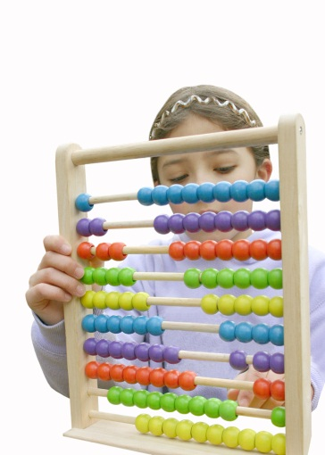
Porovnej rozdílem a podílem. ( o kolik, kolikrát )
2 700 a 30 | o 2 670 | 90 krát
35 000 a 7
180 a 90
560 000 a 7 000
4 200 000 a 42
63 a 7
1 000 a 1
15 000 a 30
700 000 a 7

Slide 7
Počítej.
Doplň závorky:
1 000 + 500 : 100 = 15
1 000 + 400 : 100 = 1 004
5 000 – 300 . 10 = 2 000
6 000 + 2 000 : 4 = 2 000
25 . 4 + 30 . 10 = 8 500
25 . 4 + 30 . 10 = 400
6 + 6 . 6 = 72
6 + 6 + 6 . 6 = 108
Oprav chyby:
9 . 5 . 2 . 3 = 280
25 . 3 . 6 . 4 = 1 502
8 . 8 . 4 . 5 = 1 280
4 . 9 .25 . 8 = 7 400
25 . 4 . 25 . 4 = 100 000
10 . 6 . 5 . 2 = 660
250 . 4 . 8 = 32 000
3 . 3 . 5 . 20 = 9 000

Slide 8
POČÍTEJ
Doplň znaménka.
Přiřaď výsledek, ale nepočítej celý příklad.
10 8 = 63
36 6 5 = 11
50 4 20 = 10
240 3 = 80
240 3 =237
(120 50) 2 = 85
(95 11) 2 = 42
(88 20) 4 = 17
80 10 5 = 40
372 . 3
510 . 7
455 . 5
21 . 4
681 . 4
76 . 6
87 . 7
954 . 3
2 275
1 116
456
84
2 862
609
2 724
3 570
Notes:
Žáci doplňují.

Slide 9
Zdroje
http://microsoft.com

